Slide 1
Monitavoitteiseen optimointiin soveltuvan evoluutioalgoritmin tarkastelu (Aihe-esittely)
Antti Levo
25.01.2010
Ohjaaja: Ville Mattila
Valvoja: Raimo Hämäläinen

Slide 2
Monitavoitteinen optimointitehtävä
Useita tavoitteita
Ei yksittäistä optimiratkaisua
Tehtävänä löytää ei-dominoidut ratkaisut
Ratkaisu on dominoitu, jos jokin muu ratkaisu saavuttaa paremman arvon jokaisella kohdefunktiolla

Slide 3
Monitavoitteinen optimointi epävarmuuden vallitessa
Kohdefunktion toistettu evaluointi tuottaa erilaisia realisaatioita
Dominanssi ei yksikäsitteistä
Todennäköisyys, että vaihtoehto j dominoi vaihtoehtoa i
Ongelmat
Epävarmuus heikentää ratkaisualgoritmin toimintaa
Epävarmuuden huomiointi esim. keskiarvoistamalla usean evaluaation tulos lisää laskenta-aikaa

Slide 4
Ratkaiseminen
Evoluutioalgoritmit deterministisissä tapauksissa
Epävarmaan tapaukseen vähän algoritmeja
Lee et al. (2008) , integrated MOEA
MOEA (multiobjective evolutionary algorithm)
Algoritmi, joka hyödyntää evolutiivista hakua epävarmaan monitavoitteiseen ongelmaan
MOCBA (multiobjective computing budget allocation)
Allokoi ratkaisujen evaluointiin käytettävää laskenta-aikaa
Lupaavat ratkaisut evaluoidaan tarkemmin

Slide 5
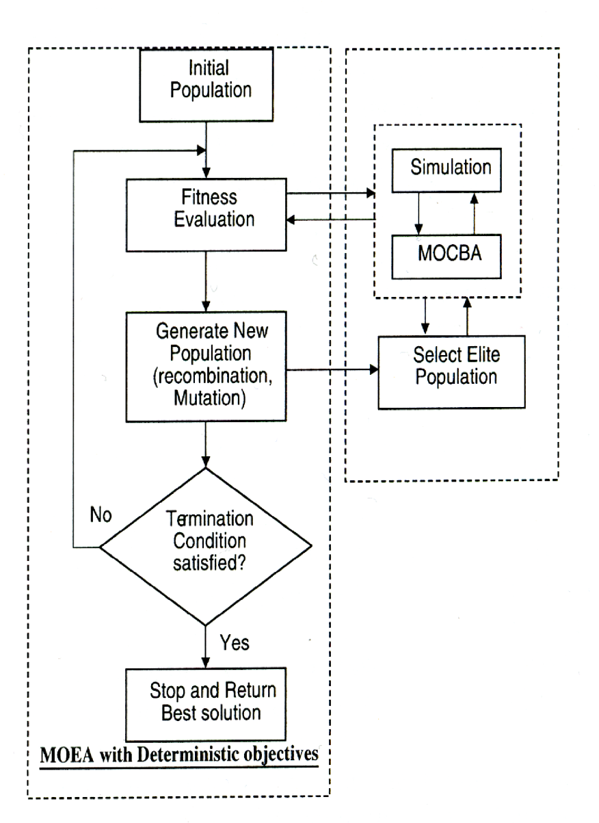
Integrated MOEA
Satunnainen alkupopulaatio
Fitness evaluation = todennäköisyys kuinka ei- dominoitu ratkaisu on, hyvyyden mitta
MOCBA ja simulointi lupaavien ratkaisujen tarkempaan laskemiseen
Elite population = pareto-optimaaliset ratkaisut, päivitetään joka kierroksella
Uusi populaatio evolutiivisesti + mutaatiot
Tournament selection
Crossover
Terminointi kun ei lisätä uusia vaihtoehtoja eliitti joukkoon tai tarpeeksi sukupolvia iteroitu

Slide 6
Työn tavoite
Tutkia viitteessä Lee at al. (2008) esitetyn algoritmin soveltuvuutta epävarmassa monitavoiteoptimoinnissa
Eräs ainoista kyseiseen tarkoitukseen kehitetyistä menetelmistä
Ei ole testattu viitteessä esitetyn käytännön ongelman ulkopuolella
Antaa referenssi-informaatiota uusien algoritmien kehitykseen

Slide 7
Menetelmät
Hyödynnetään yleisesti sovellettuja monitavoiteoptimoinnin testiongelmia (Goh&Tan, 2007)
Epävarmuus lisäämällä kohdefunktioihin normaalijakautunutta kohinaa
Tehokkuusmittarit (Goh&Tan, 2007)
Kuinka lähelle todellista paretopintaa päästään?
Kuinka tasaisesti ratkaisut ovat levinneet?
Kuinka hyvin ratkaisut kattavat todellisen paretopinnan?
Algoritmi toteutetaan Matlabilla

Slide 8
Rajaukset
Vertaillaan algoritmin toimintaa tapaukseen, jossa ei käytetä laskenta-ajan allokointia
Kvantifioi laskenta-ajan allokoinnista koituvan hyödyn
Ei toisteta testejä muille algoritmeille
Tulokset löydettävissä kirjallisuudesta

Slide 9
Viitteet
Lee, L. H., E. P. Chew, S. Teng, and Y. Chen: Multi-Objective Simulation-Based Evolutionary Algorithm for an Aircraft Spare Parts Allocation Problem, European Journal of Operational Research, Vol. 189, 2008, pp. 476-491
C. K. Goh and K. C. Tan: An Investigation on Noisy Environments in Evolutionary Multiobjective Optimization, IEEE Transactions on Evolutionary Computation, Vol. 11, No. 3, June 2007

Slide 10
Aikataulu
1/2010 aihe-esittely
2-3/2010 teoriaan tutustuminen ja algoritmin implementointi
4/2010 testiajot
5-6/2010 kandidaatintyön kirjoitus
7/2010 Työ valmis palautettavaksi

